Slide 1

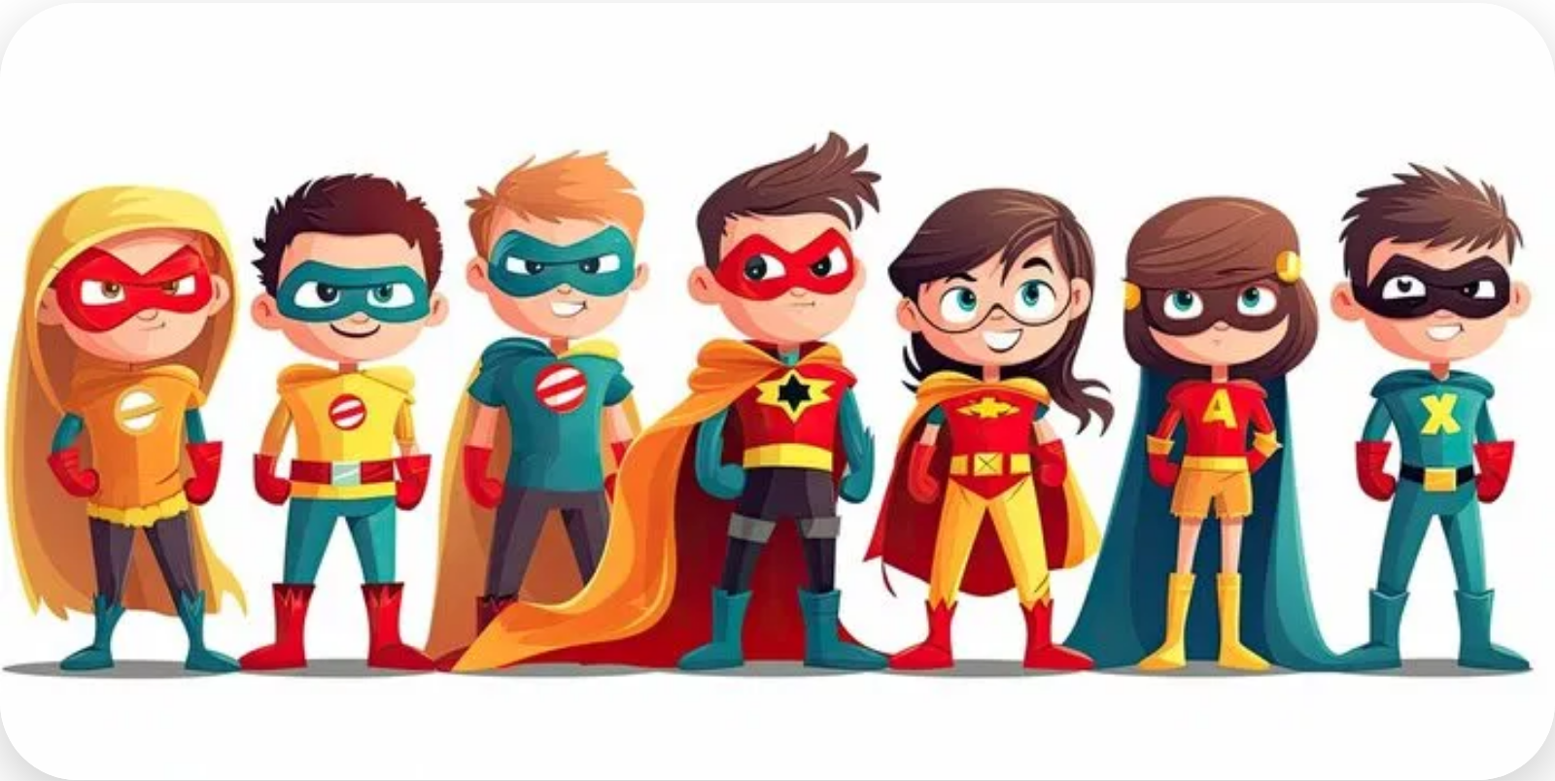


HTML Basics
<
>
Building Awesome Webpages for Kids!
بناء صفحات ويب رائعة للأطفال!
Get ready to learn how to create your own webpages!
استعد لتتعلم كيفية إنشاء صفحات الويب الخاصة بك!
Let's start our adventure!
We'll discover:
هيا نبدأ مغامرتنا!
سنكتشف:
<html>
<head>
<body>
<h1>
<p>
<b>
<i>

Slide 2

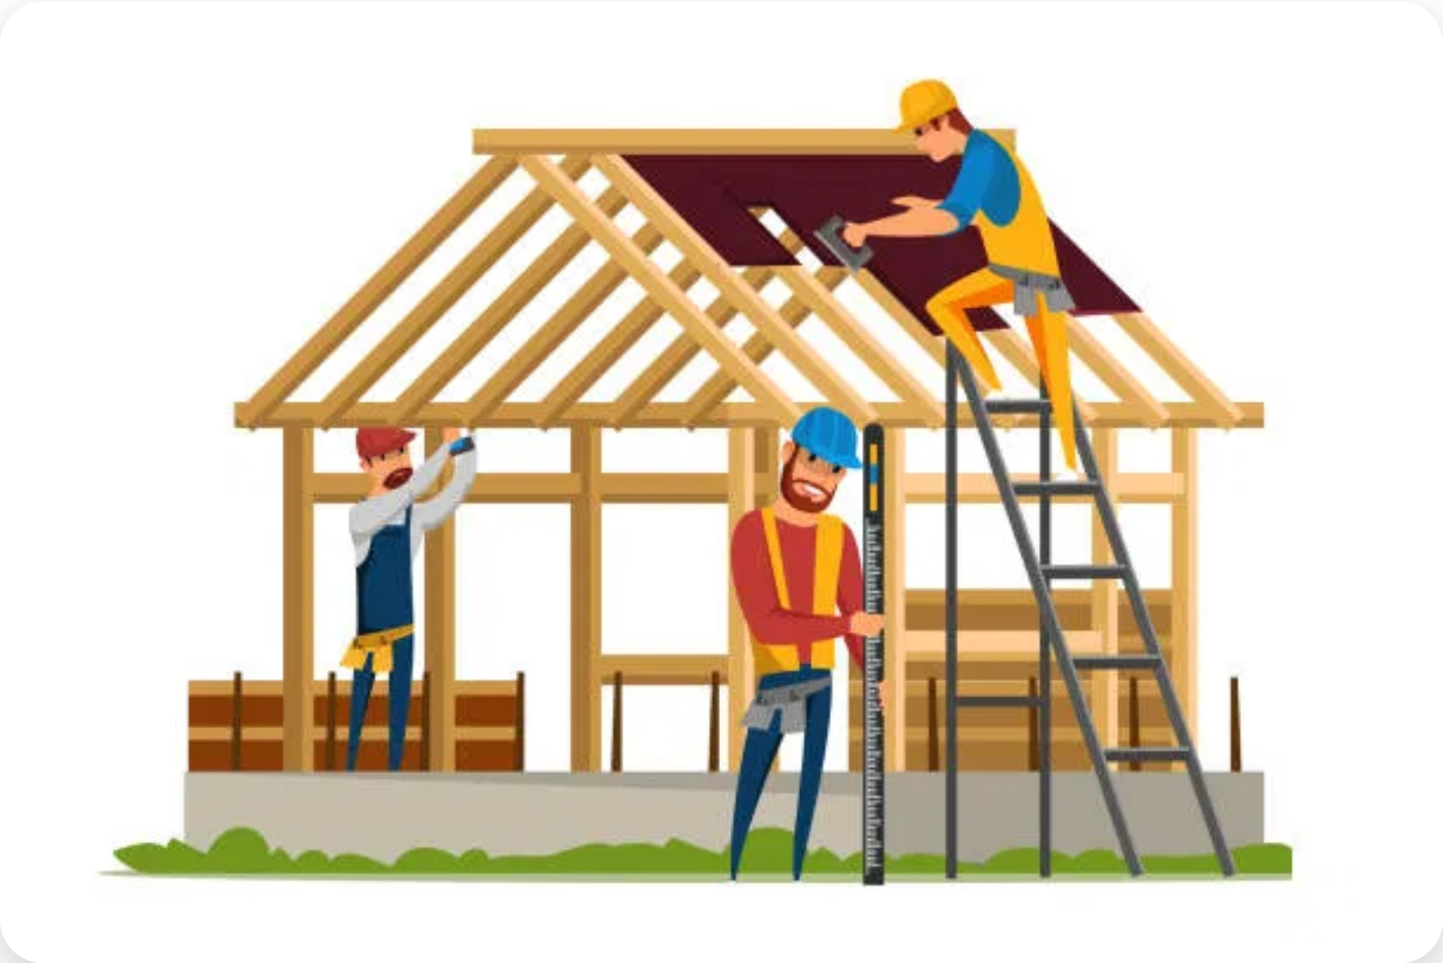






HTML is Like Building a House! 🏠
HTML زي ما نكون بنبني بيت! 🏠
<!DOCTYPE html>
This is like our building permit! 📝
ده زي تصريح البناء بتاعنا! 📝
<html>
This is the whole house! 🏠
ده البيت كله 🏠
<head>
This is the brain of our webpage! 🧠
ده دماغ صفحة الويب 🧠
<body>
This is what everyone can see! 👀
ده اللي كل الناس بتشوفه 👀
<!DOCTYPE html>
<html
lang="en"
>
<head>
<!-- This is the brain of our webpage! -->
<title>
My Awesome Webpage!
</title>
</head>
<body>
<h1>
Welcome to my cool webpage!
</h1>
<p>
This is where all the fun stuff goes!
</p>
</body>
</html>
Think of HTML like LEGO blocks!
فكر في HTML زي مكعبات الليجو!

Slide 3

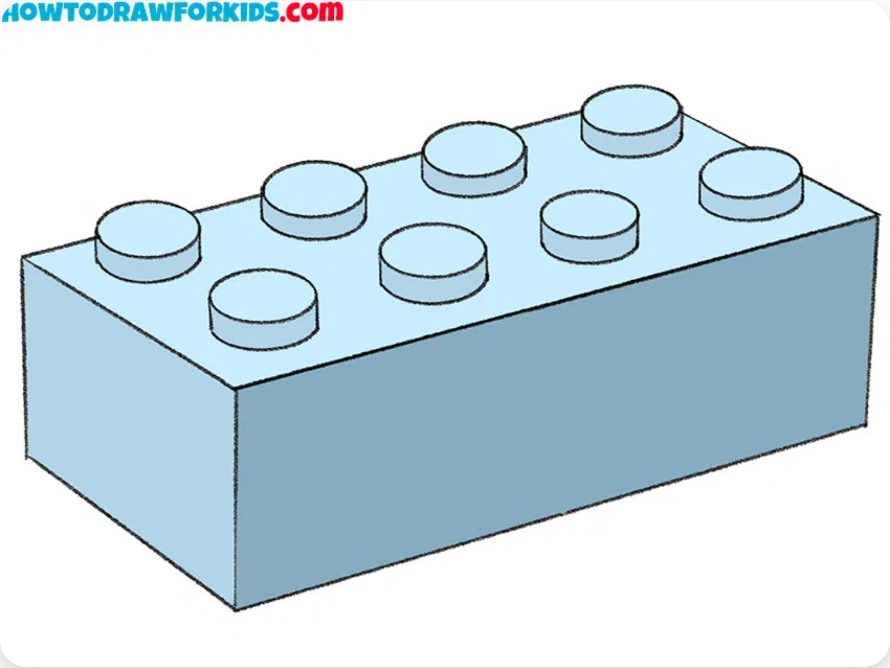


HTML Tags are Like LEGO Blocks! 🧩
تاجات HTML زي مكعبات الليجو! 🧩
Just like LEGO blocks, HTML tags:
زي مكعبات الليجو بالظبط، تاجات HTML:
Have a specific shape and purpose
ليها شكل وهدف محدد
Connect together in a special way
بتتوصل مع بعض بطريقة خاصة
Build something awesome when combined!
بتبني حاجة رائعة لما تتجمع مع بعض!
How HTML Tags Work:
كيف تعمل تاجات HTML:
<h1>
Big Title Here
</h1>
Opening Tag
Content
Closing Tag
تاج البداية
المحتوى
تاج النهاية
Tags can be combined to build webpages:
يمكن دمج التاجات لبناء صفحات الويب:
<html>
<head>
<title>
</title>
</head>
<body>
<h1>
</h1>
</body>
</html>
Most HTML tags come in pairs!
معظم تاجات HTML بتيجي في أزواج!

Slide 4




Headings: From Super Big to Tiny Small 📏
العناوين: من الكبير جداً للصغير جداً 📏
Headings are like different sizes of titles in a storybook:
العناوين زي عناوين القصة بأحجام مختلفة:
The book title is the biggest (h1)
عنوان الكتاب هو الأكبر (h1)
Chapter titles are big but smaller (h2)
عناوين الفصول كبيرة لكن أصغر (h2)
And they keep getting smaller (h3, h4...)
وتستمر في الصغر (h3, h4...)
HUGE DINOSAUR TITLE!!!
<h4>
My favorite animals
<h1>
قسم أصغر
أكبر عنوان - زي عنوان الكتاب!
Today's homework
<h5>
<h2>
Big Space Adventure
أصغر كمان
عنوان الفصل - كبير لكن أصغر
<h6>
My secret note
My Superhero Powers
أصغر عنوان
<h3>
عنوان القسم - حجم متوسط
Fun Fact:
<h1>
headings are important for search engines!
مهمة لمحركات البحث!
<h1>
معلومة: عناوين

Slide 5

Paragraphs: Where Your Stories Live! 📝
الفقرات: حيث تعيش قصصك! 📝
Paragraphs are where you write your main content:
الفقرات هي المكان الذي تكتب فيه المحتوى الرئيسي:
Use
<p>
tags for paragraphs
للفقرات
<p>
استخدم تاج
HTML will make it look nice on the screen
HTML سيجعله يبدو جميلاً على الشاشة
<p>
This is a paragraph where you can write lots of text! HTML will make sure it looks nice on the screen.
</p>
This is a paragraph where you can write lots of text! HTML will make sure it looks nice on the screen.
هذه فقرة يمكنك فيها كتابة الكثير من النص! سيتأكد HTML من أنه يبدو جميلاً على الشاشة.
Tip: Use paragraphs to organize your content!
نصيحة: استخدم الفقرات لتنظيم المحتوى!

Slide 6

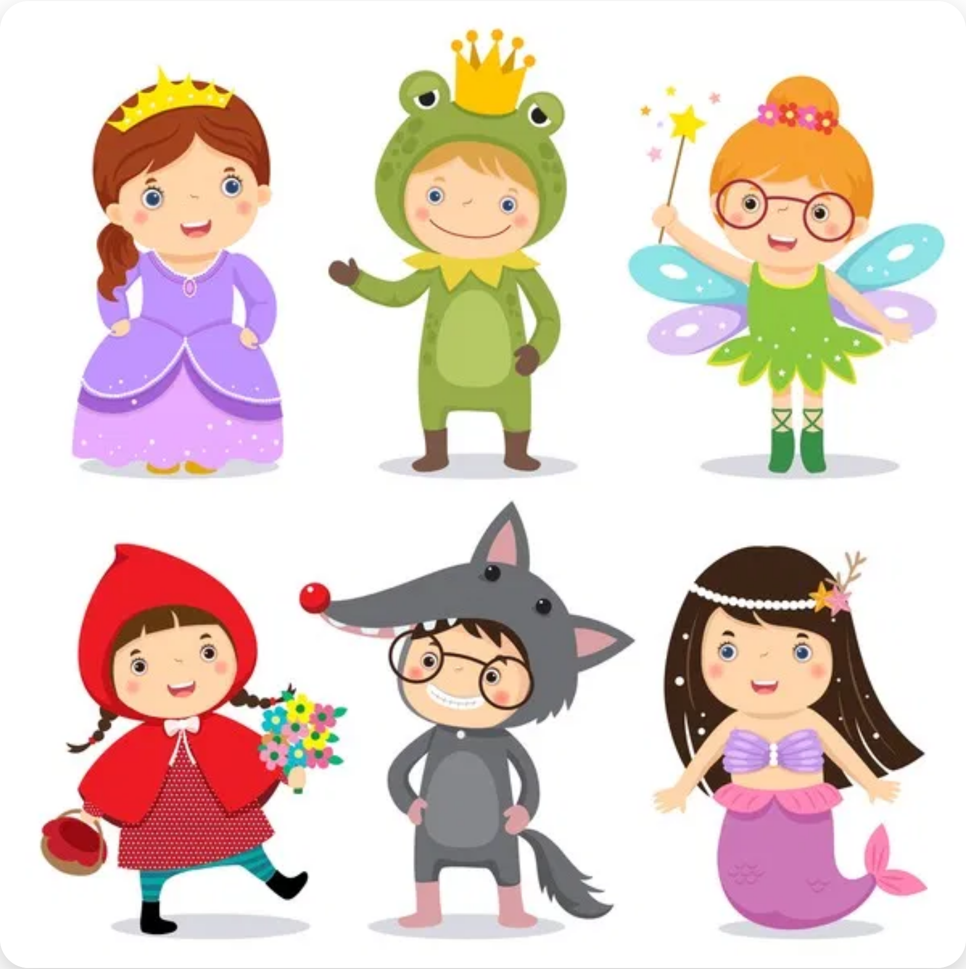


Dress-Up Time for Text! 👗
وقت تزيين الكلام! 👗
Make your text look special with formatting:
اجعل النص يبدو مميزاً باستخدام التنسيق:
Bold text for important words
نص غامق للكلمات المهمة
Italic text for emphasis
نص مائل للتأكيد
Underline for highlighting
خط تحت النص للتمييز
<b>
This is
SUPER BOLD
text like a superhero!
<strong>
This is
VERY IMPORTANT
text!
مثل الأبطال الخارقين!
تخين جداً
هذا نص
!
مهم جداً
هذا نص
<i>
This is
slanted italic
text like it's rushing fast!
<em>
This is
special emphasized
text!
كأنه يجري بسرعة!
مائل
هذا نص
!
مميز ومؤكد
هذا نص
<u>
This is
underlined
text like it's super important!
<mark>
This is
highlighted
text!
كأنه مهم جداً!
تحته خط
هذا نص
!
مظلل
هذا نص
!
تحتها خط
، و
مائلة
،
Try it: Make some words
bold
غامقة
جربها: اجعل بعض الكلمات
,
italic
, and
underlined
!

Slide 7

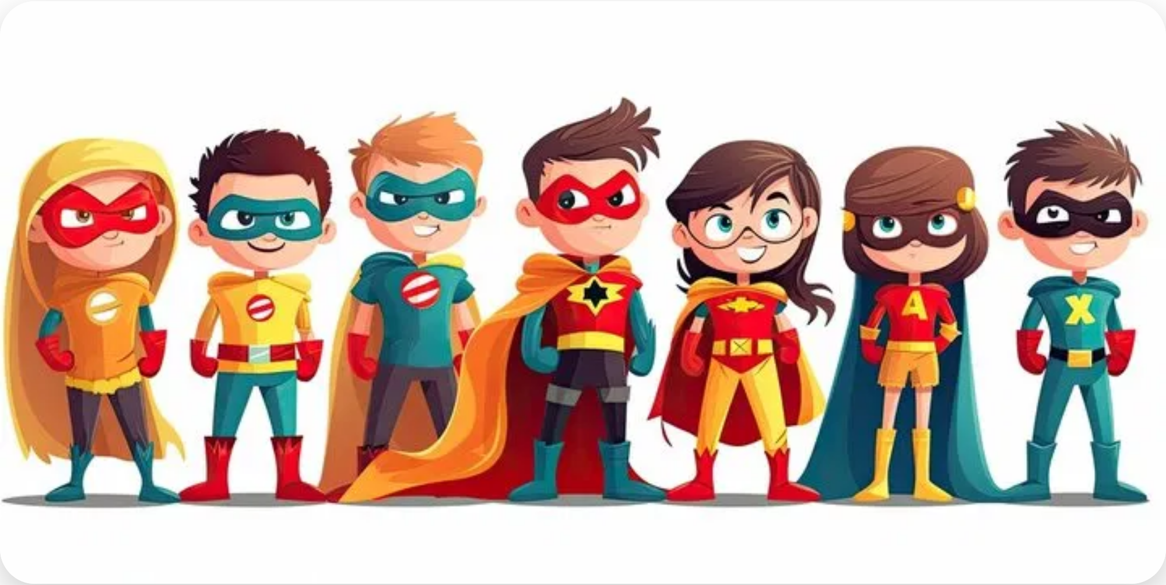
Create Your Superhero ID Card! 🦸
اعمل كارت البطل الخارق بتاعك! 🦸
SUPER AWESOME HERO CARD
كارت البطل الخارق الرائع
Hero Name:
Super Coder
سوبر كودر
اسم البطل:
My
Super Powers
:
:
الخارقة
قواي
•
Power 1
: Can write HTML code super fast!
: يستطيع كتابة كود HTML بسرعة خارقة!
قوة 1
•
•
Power 2
: Makes awesome websites!
: يصنع مواقع ويب رائعة!
قوة 2
•
My
Secret Identity
:
:
السرية
هويتي
In real life, I am known as
Web Developer
!
!
مطور الويب
في الحياة الحقيقية، أنا معروف باسم
🏆
Achievement Unlocked: HTML Builder Badge!
إنجاز مكتمل: شارة بناء HTML!

